Slide 1
МУЛЬТИМЕДІЙНИЙ ДОДАТОК ДЛЯ ЕМУЛЮВАННЯ ЗОРЯНИХ СИСТЕМ
Мальований Денис Олегович

Slide 2

Науково-дослідна робота присвячена створенню мультимедійного кросплатформного прикладного додатку для емулювання зоряних систем та популяризації технічних наук, зокрема астрономії, фізики, математики та інформатики. Програму можна використовувати як для гри та дослідження Всесвіту, так і для наукових симуляцій. ПЗ позиціюється як одно- та багатокористувацька гра.

Slide 3
Об’єкт дослідження – технології й методи створення мультимедійного, ігрового та навчального ПЗ для фізичного моделювання. Предмет дослідження – створення мультимедійного, ігрового та навчального ПЗ для моделювання зоряних систем. Практична цінність – можливість використання програми для навчання, експериментів і розваг. Додаток аналогів не має.

Slide 4
Для прототипування архітектури ПЗ я використав середовище програмування Processing, що базується на мові Java і має вбудовану графічну бібліотеку OpenGL. Воно надає багато можливостей при роботі з графікою, а багата документація й різноманіття функцій робить процес розробки значно легшим.

Slide 5
Для кінцевої реалізації архітектури ПЗ використана мова програмування C++ разом із графічною бібліотекою OpenGL. Такий варіант використовує в рази менше пам’яті, має в рази більшу швидкодію, а також графічні покращення. Крім того, архітектура коду має кращий вигляд, оскільки Processing багато в чому обмежує розробника, тому доводиться використовувати “милиці”.

Slide 6
Слід наголосити, що додаток саме емулює взаємодію компонентів зоряних систем. Тобто всі розрахунки між будь-якими космічними тілами відбуваються у кожен такт виконання за реальними фізичними законами: всесвітнього тяжіння та Ньютона.

Slide 7
Архітектура ПЗ складається з таких класів: Game (Telescope, TextureLoaderThread, SoundtrackThread), Space (Body), Interface (ButtonServer (Button), KeyServer (Key), Camera), Mathematics (Vector), Physics (SphericalBody), Client та Server.

Slide 9
Початкові дані про світи зберігаються у відповідних XML-файлах ієрархічно. Тобто між тегами одного небесного тіла розташовується інформація про його супутники.

Slide 10
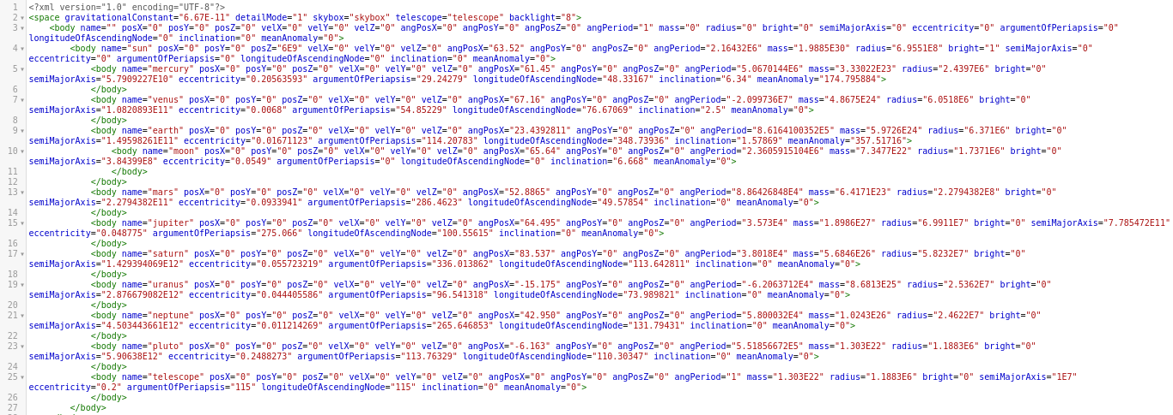

Slide 11
Після запуску гра зустрічає Вас у головному меню з анімованим фоном та саундтреком. Ви можете перейти до екрана вибору світу для гри або редагування, а також титрів. Ви можете обрати режим поодинокої або багатокористувацької гри.

Slide 12
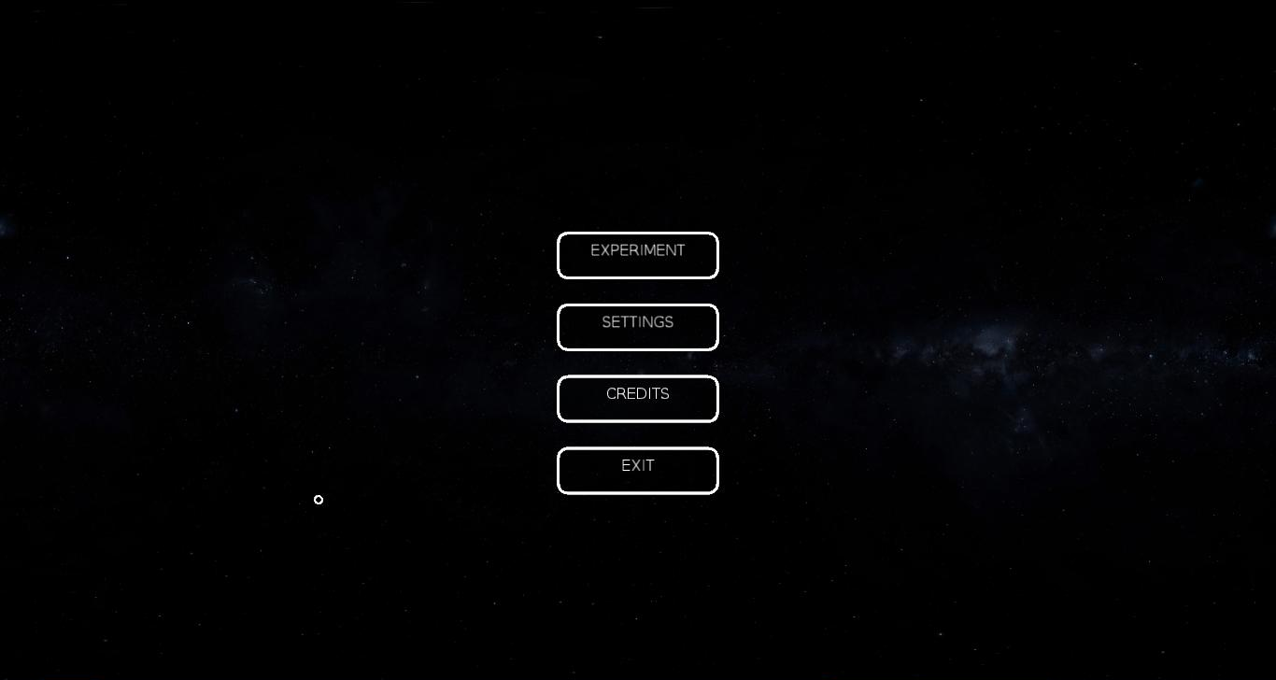

Slide 13
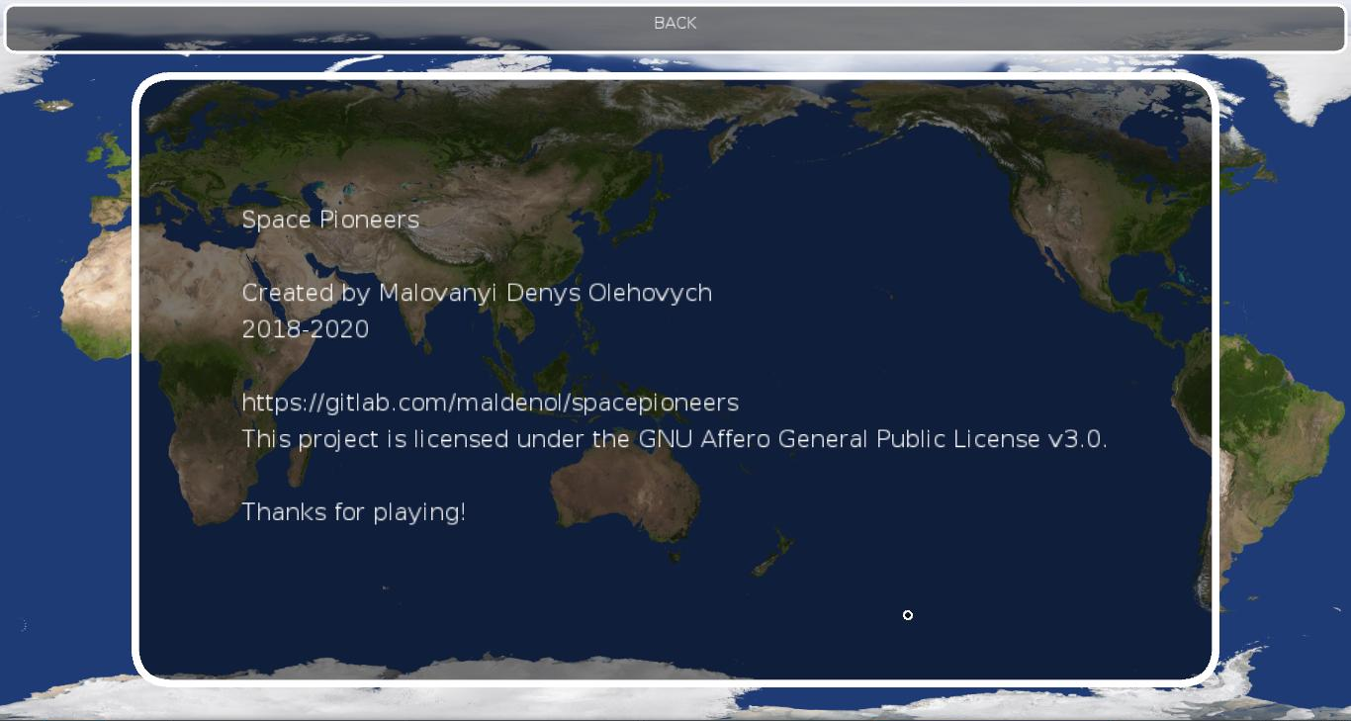

Slide 14
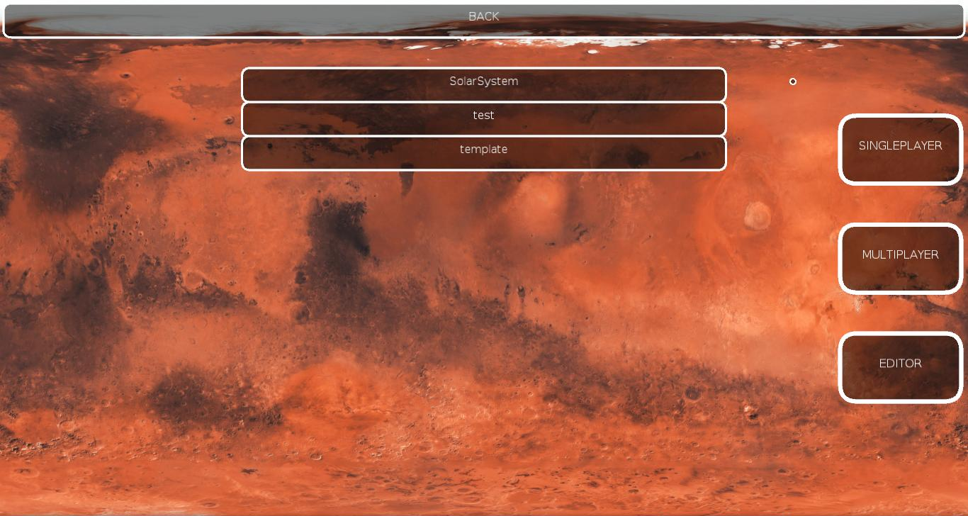

Slide 15
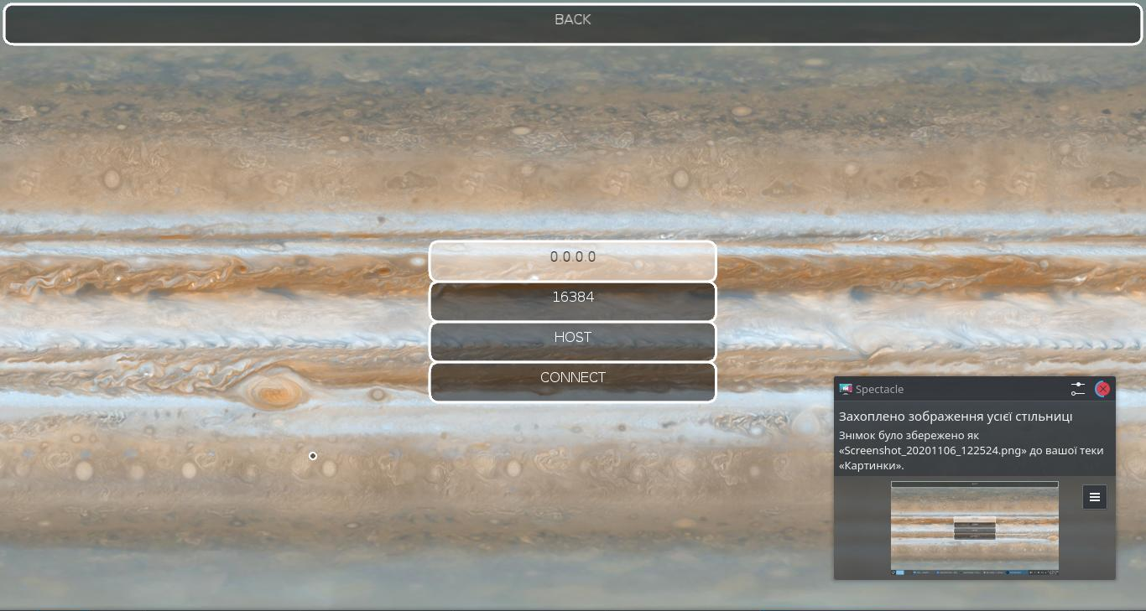

Slide 16
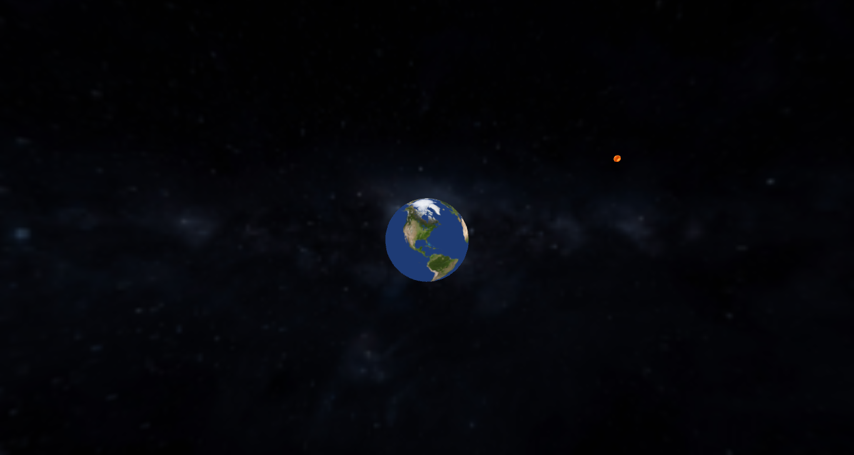

Slide 17
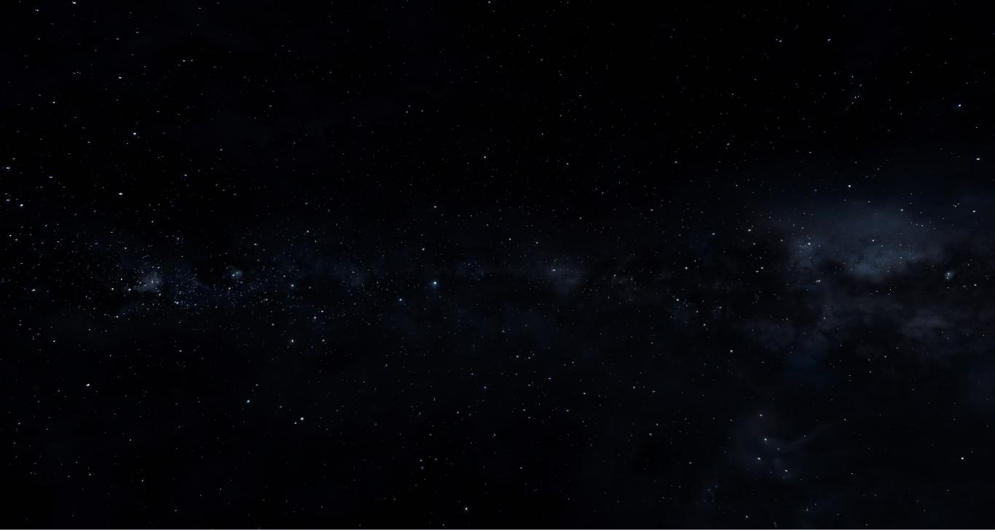

Slide 18
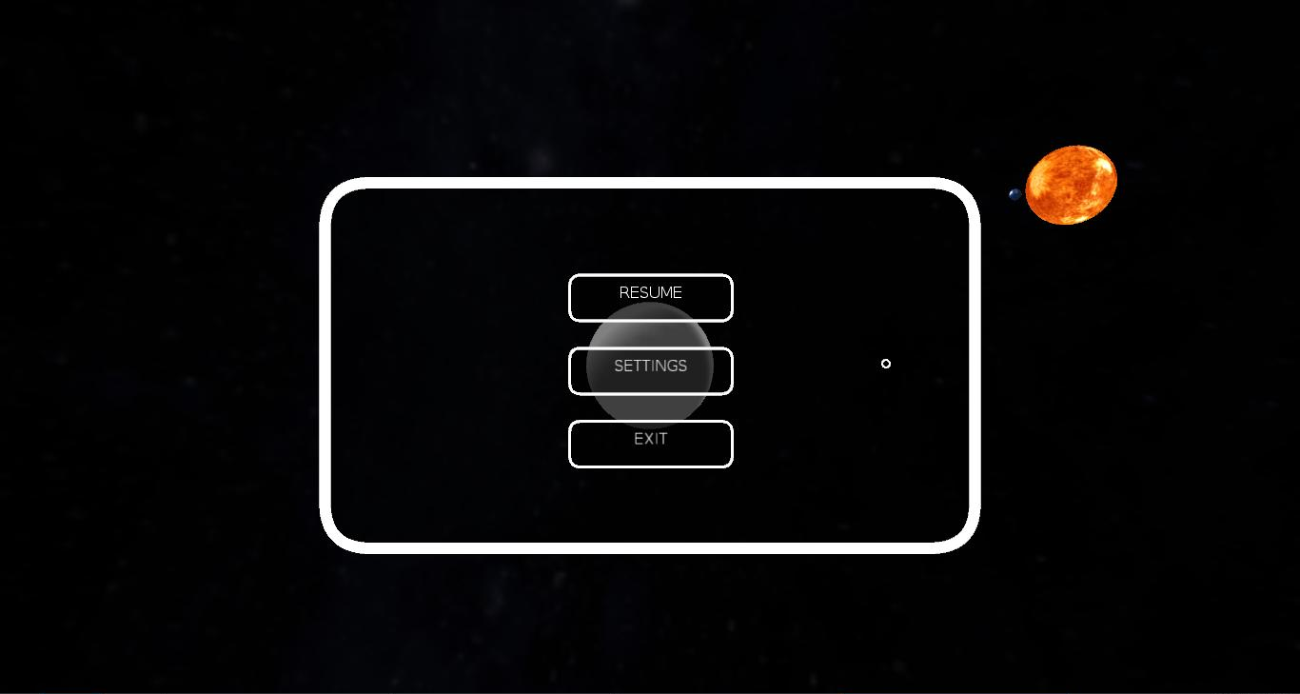

Slide 19
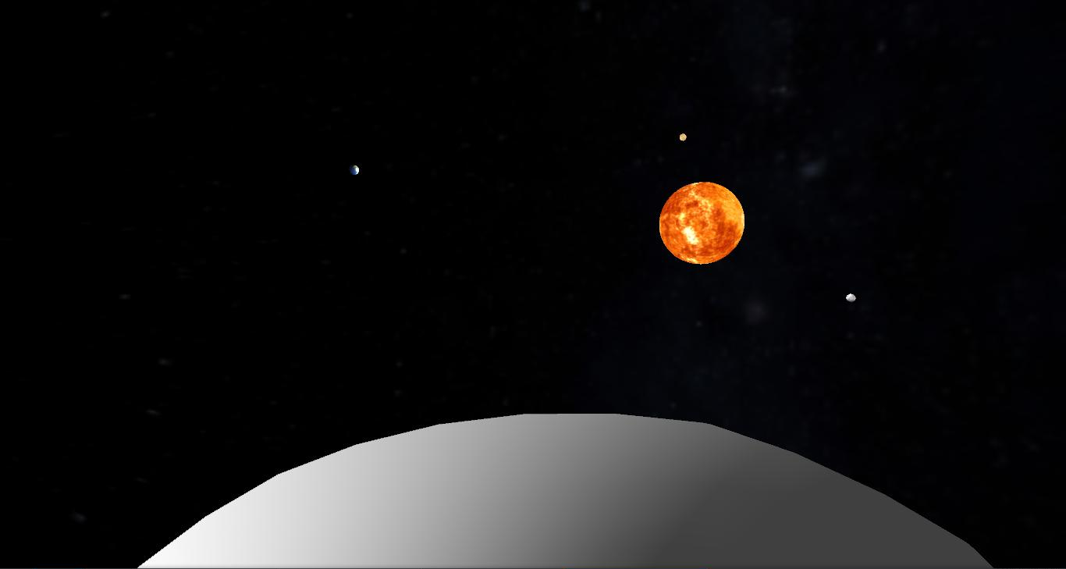

Slide 20
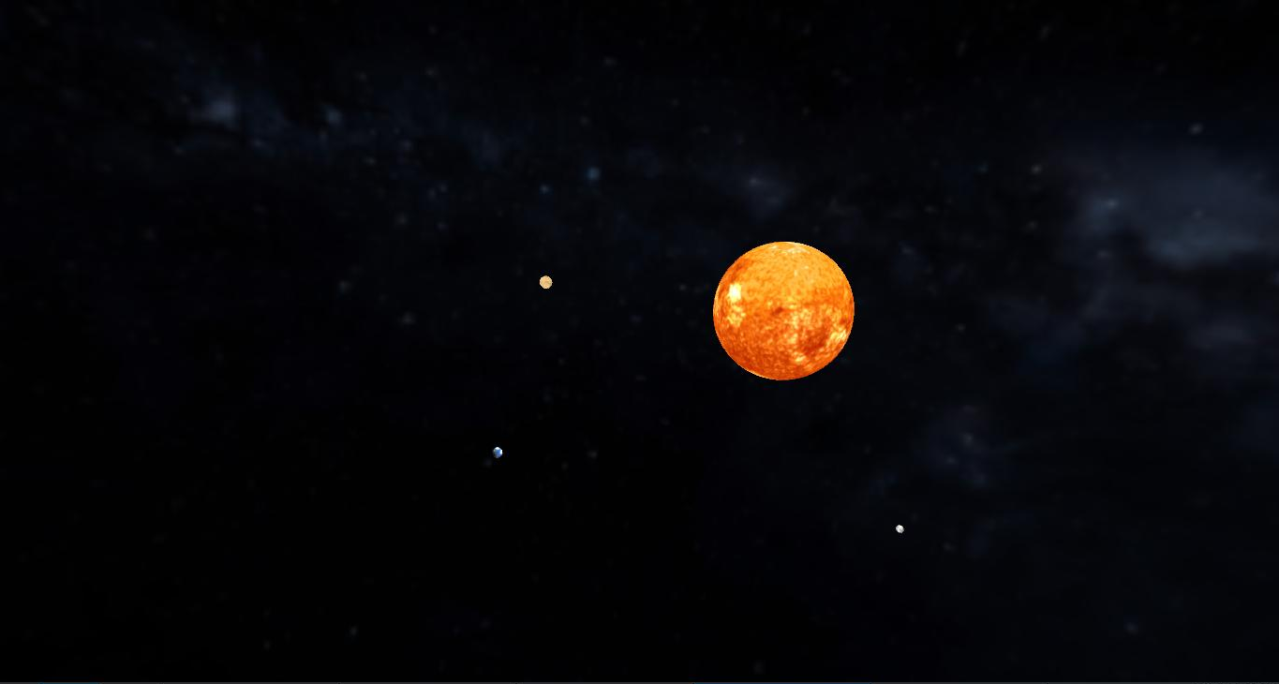

Slide 21
Отже, зроблено такі висновки: Перед реалізацією надзвичайно важливо вдало й детально продумати архітектуру ПЗ, оскільки для її зміни надалі витрачається купа часу. Використання стандартного типу float для моделювання таких точних систем, як зоряних, не дає достатньої точності. Розробка гарного інтерфейсу займає в десятки (а то і сотні) раз більше часу, ніж самої математичної моделі.

Slide 22
Processing – зручне середовище для створення прототипів ПЗ, оскільки не дозволяє низькорівневим проблемам, як у С++, наприклад, заважати процесу розробки. Формат XML дуже вдалий для представлення ієрархічних систем (багаторівневих систем супутників у моєму випадку). Застосування ООП для розробки подібних систем є вдалим рішенням.

Slide 23
Використовуючи розроблену програму люди навчаються, експериментують, набувають знань у сфері астрономії й фізики. Крім того, ПЗ можна використовувати для науково точної симуляції зоряних систем. Додаток аналогів не має.

Slide 24
Дякую за увагу!
Початковий код проєкту доступний за адресою https://gitlab.com/maldenol/spacepioneers/
і ліцензований під GNU AGPLv3

